Slide 1

1ères INFORMATIONS LINGUISTIQUES UTILES pour des brésiliens qui entrent dans la langue française

Slide 2
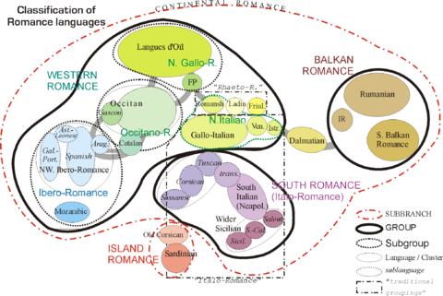
latin > langues romanes

Slide 3
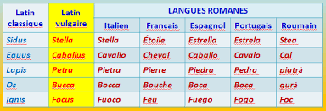

Slide 4
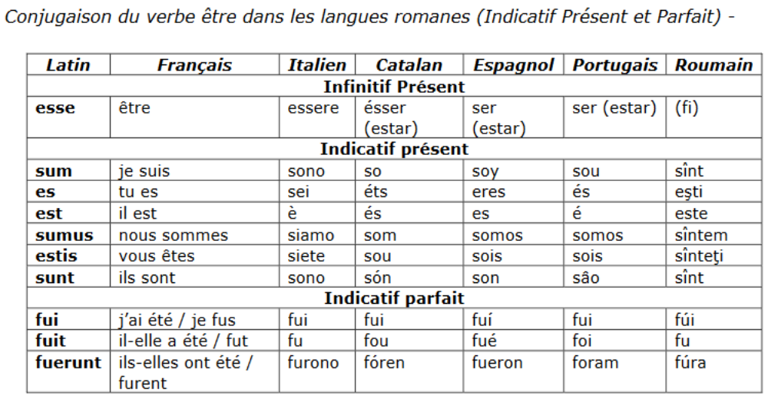

Slide 5
Expressions latines en français / en portugais
a priori
a posteriori
grosso modo
in extremis
in loco

Slide 6
langue(s) portugaise(s) langue(s) française(s)
LES AFFINITES LEXICALES
mots calques / mots cousins (structures identiques)

Slide 7
+ de 100 mots français issus de la langue portugaise origines intiales souvent : indienne, chinoise, indigène...

Slide 8
- autodafé
- bambou
- banane (< banana)
- baroque (< barocco)
- brahmane
- cachalot (< cachalote)
- caramel (< caramelo)
- caravelle
- commander (< mandar)
- Japon (< Japão)
- pintade (< pintada)

Slide 9
+ de 200 mots identiques mots calques avec signification identique

Slide 10
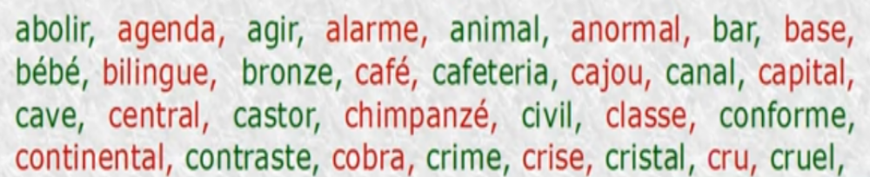
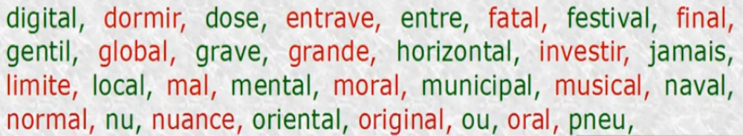
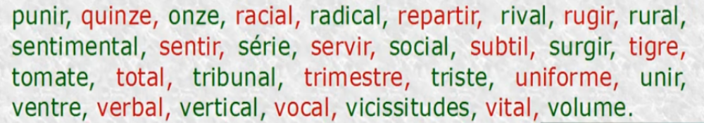

Slide 11
+ de 1000 mots avec structures identiques variations du suffixe (substitution de lettre(s), retrait de lettre(s)...)

Slide 12
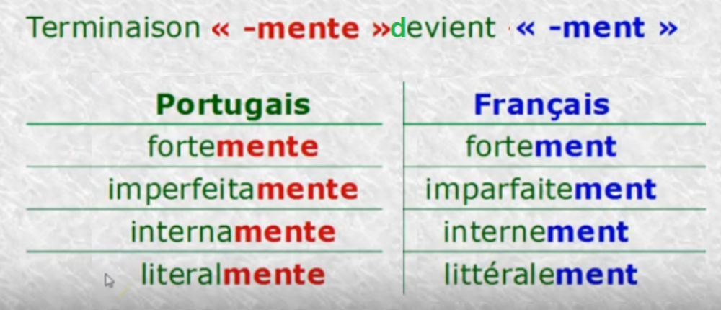
Les adjectifs en «mente» > retirer le «e»

Slide 13
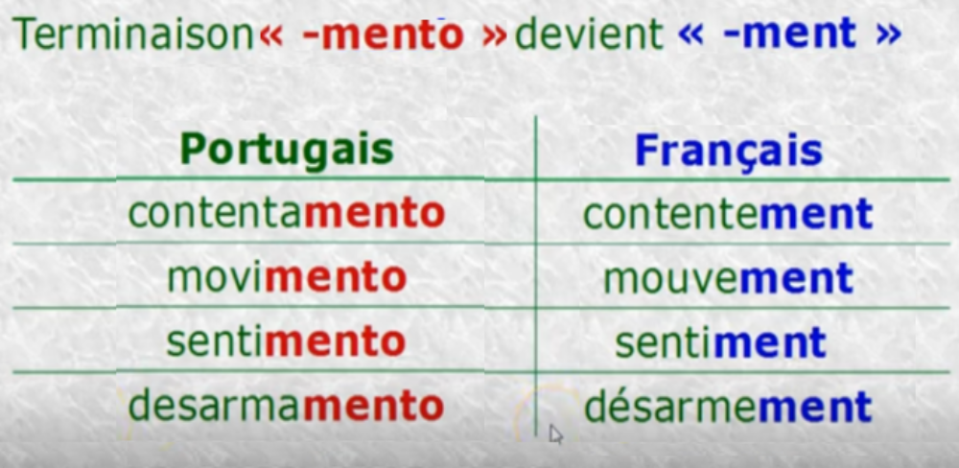
Les substantifs en «-mento»> retirer le «o»

Slide 14
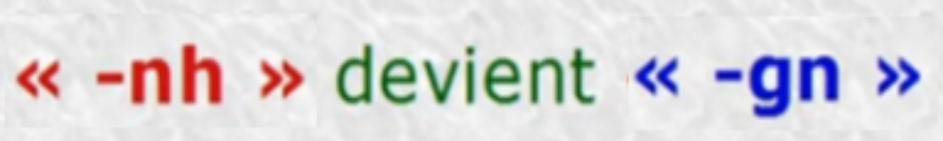
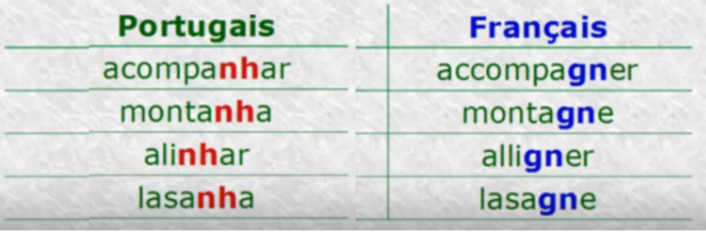
mots en «nh» > susbstituer par «gn»

Slide 15
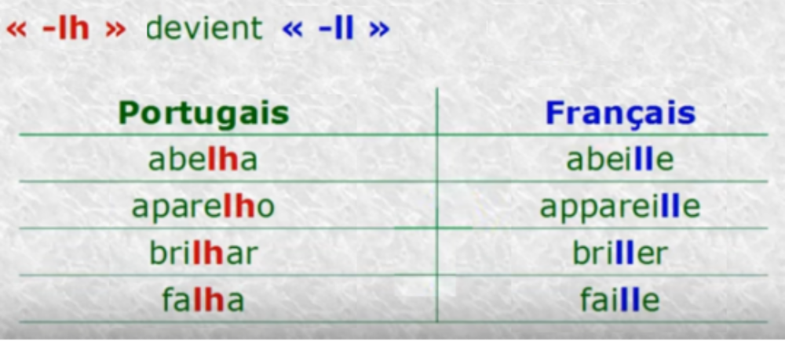
mots en «lh» > susbstituer par «-ll»

Slide 16
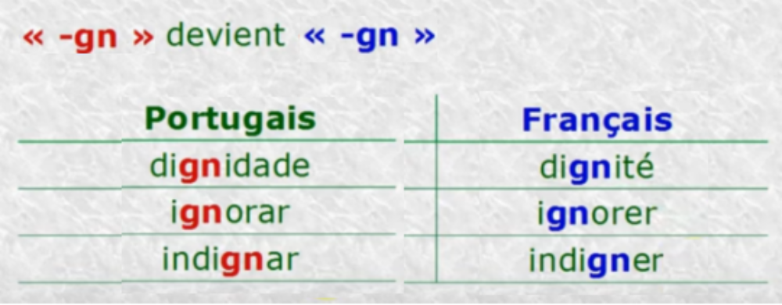
même écriture > prononciation différente

Slide 17
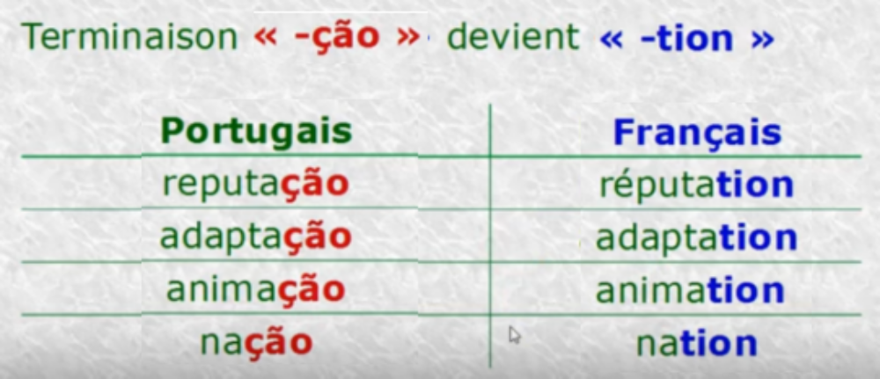
Les substantifs en «ção» > suffixe avec même base sonore

Slide 18
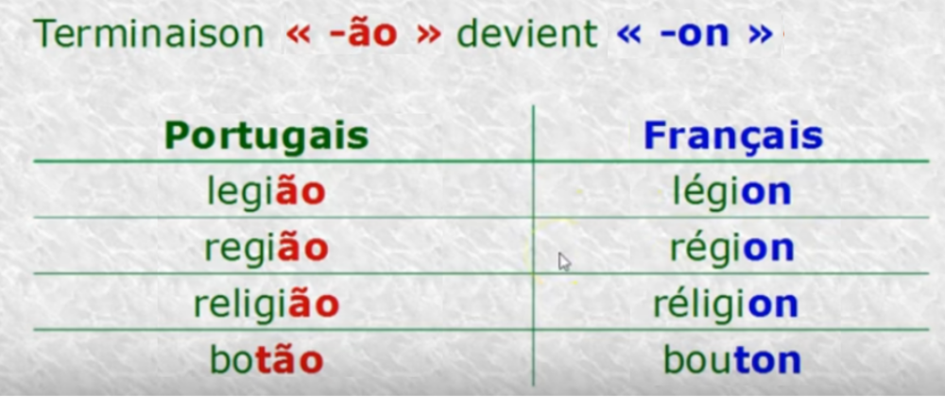
Les substantifs en «ão»> suffixe avec même base sonore

Slide 19
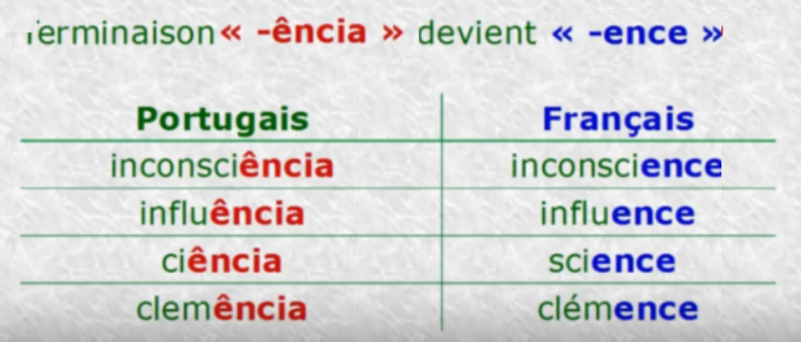
substantifs en «ência» > subsituer «ence»

Slide 20
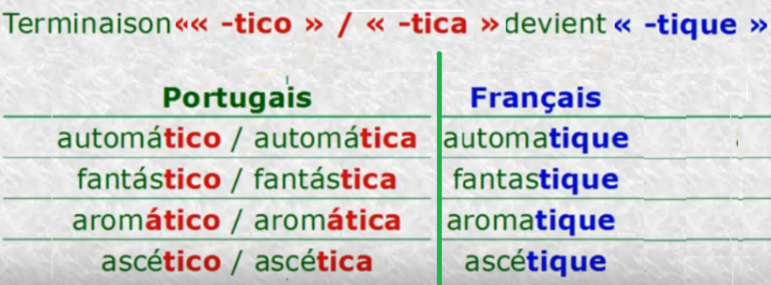
Les substantifs (3) en «tico» ou «tica» > substituer avec «-tique»

Slide 21
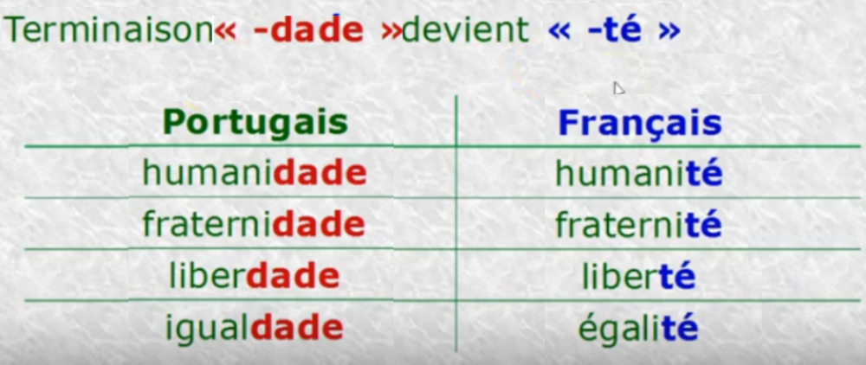
Les substantifs (4) en «dade»> substituer avec «té»

Slide 22
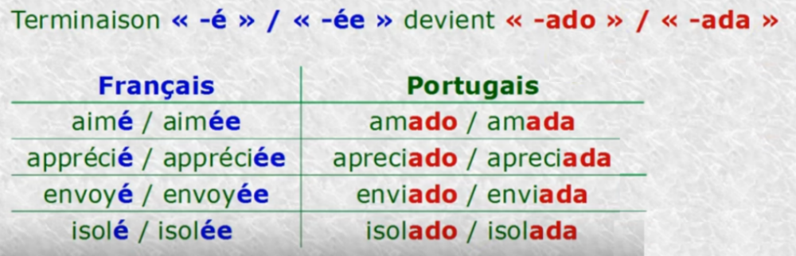
Les adjectifs (2) en «ado» > substituer aevc «é» ou «ée»

Slide 23
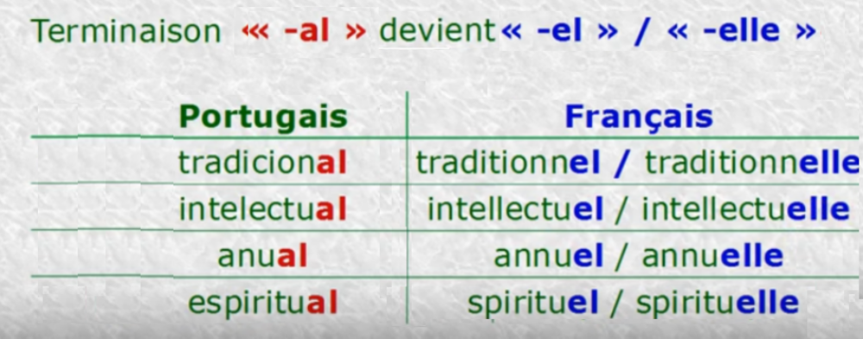
Les adjectifs (3) en «al» > substituer avec «el» ou «elle»

Slide 24
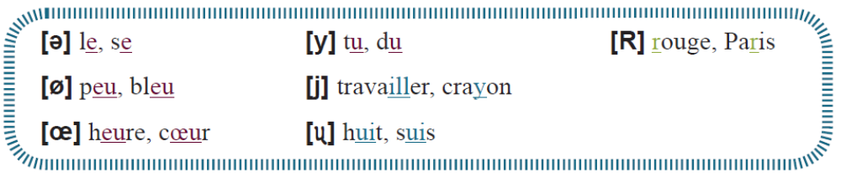
Les difficultés phonétiques probables
Les sons français les plus problématiques pour un.e brésilien.ne
Les graphies : in, an, ain, eau, ll, gn, er, et

